Slide 1
화면 설계 및 화면 구현 능력단위 평가
수험자명 : 이석진

Slide 2
INDEX
1.Renewal 사이트 선정이유
2. Renewal Concept
3. Renewal 사이트 평가 및 벤치마킹 사이트 평가
4. Renewal Header
5. Renewal Container
6. Renewal Footer
7. Renewal 전체 페이지

Slide 3
1. 선정이유
1) Renewal 사이트 선정이유

Slide 4
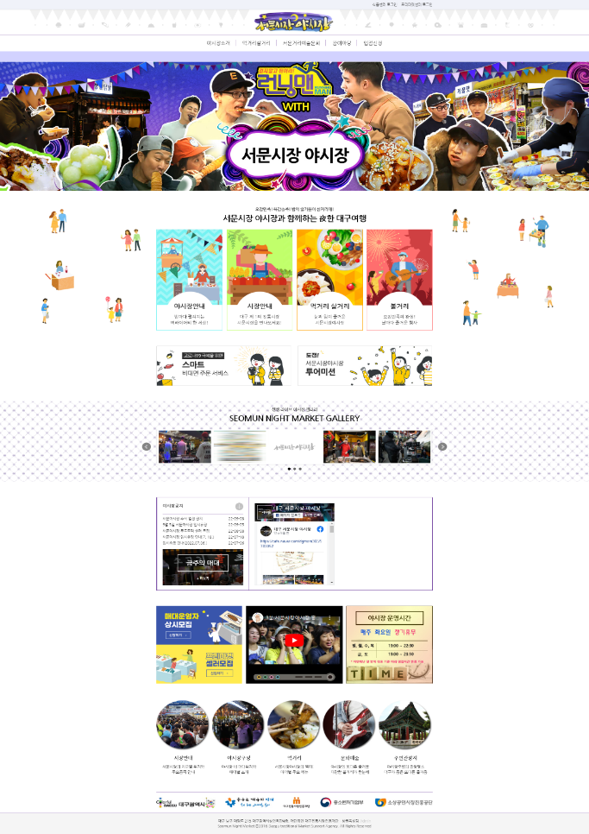
1. 선정이유
전체적으로 정신 없는 디자인 패턴 구성
메인 Section의 난잡한 이미지
페이지 상단과 하단부분의 배경 구성차
갤러리 파트의 크기가 작은 구성으로 인한 심미성 약화
작은 크기의 공지사항 및 페이스북 페이지

Slide 5
2. Concept
1) Renewal Concept

Slide 6
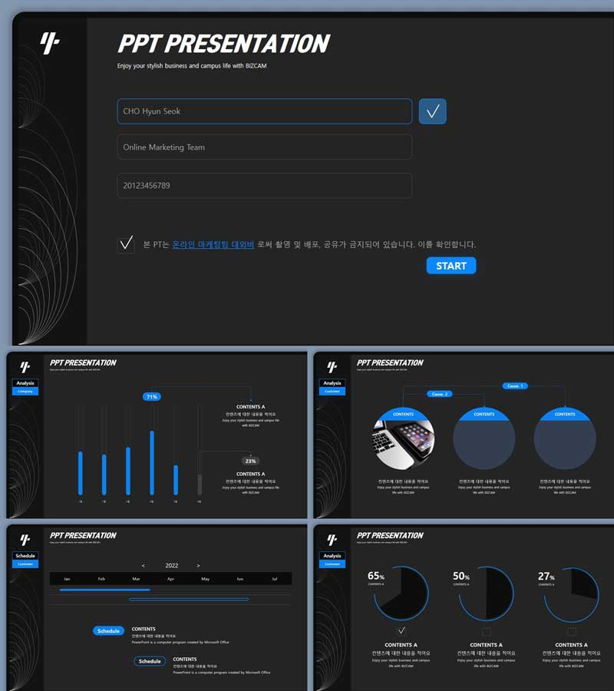
2.Concept
예시
야시장의 의미와 걸맞는 어두운 배경
간단한 Content구성으로 눈에 보기 쉽게
페이지 상단과 하단부분구성의 통일
갤러리 파트의 크기를 키워 사진 확인시 흥미 유발 유도
야시장 주변관광지 소개로 지역경제 활성화

Slide 7
3. 사이트평가
1) Renewal 사이트 평가

Slide 8
서문시장 야시장
평가 항목 |  | 평가 내용
시각요소 | - 반응형 웹 구현도가 적절한가 - 역동적인 이미지가 있는가 - UI가 단순하고 이해하기 쉬운가 - 색상이 주제와 일치한가 | 2/5 2/5 3/5 1/5 | 일정 크기까지는 적용이 되나 완벽하지 않다. 메인 섹션의 이미지가 변동이 되나 주제와 어울리지 않는다. UI는 단순하지만 목적성이 부족하다. 주제와 어울리는 색상이 아니다.
컨텐츠 | - 기존 컨텐츠를 얼마나 많이 표현하는가 - 컨텐츠 제공 방식에 차별화가 있는가 - 한 눈에 파악할 수 있는 메뉴바인가 | 3/5 1/5 3/5 | 구현된 컨텐츠의 양은 많다. 단순 나열식이다. 보기 쉬운 메뉴바이다.
UX | 마우스 동선이 효율적인가 사용자가 조작하기 쉽게 구현되었는가 | 3/5 4/5 | 동선이 간편하다. 메인섹션을 제외하고 조작이 쉽다.
유지보수 | 컨텐츠 업데이트가 용이한가 디자인 변경이 용이한가 과도한 조작에도 장애 없이 작동하는가 | 4/5 4/5 4/5 | 틀이 간단하여 요소만 교체하면 된다. 디자인 변경이 간편하다. 정상 작동된다.

Slide 9
3. 사이트평가
2) 밴치마킹 사이트(라인)

Slide 10
라인(LINE)
평가 항목 |  | 평가 내용
시각요소 | - 반응형 웹 구현도가 적절한가 - 역동적인 이미지가 있는가 - UI가 단순하고 이해하기 쉬운가 - 색상이 주제와 일치한가 | 5/5 5/5 4/5 5/5 | -브라우저 최소창에서도 맞춤형으로 구현이 잘 되어있다. -단순하고 직관적이다. -해당 회사의 정체성을 잘 나타내는 색이 구현되어있다.
컨텐츠 | - 기존 컨텐츠를 얼마나 많이 표현하는가 - 컨텐츠 제공 방식에 차별화가 있는가 - 한 눈에 파악할 수 있는 메뉴바인가 | 5/5 4/5 4/5 | -깔끔한 첫 메인섹션과 메인섹션 이후에 다양한 컨텐츠 배치가 되어있다. -단순나열되어있는 컨텐츠지만 특성을 잘 살려서 표현하고 있다.
UX | 마우스 동선이 효율적인가 사용자가 조작하기 쉽게 구현되었는가 | 5/5 4/5 | -복잡하지않은 구성으로 원하는 메뉴가 바로 보이도록 세팅되어있다.
유지보수 | 컨텐츠 업데이트가 용이한가 디자인 변경이 용이한가 과도한 조작에도 장애 없이 작동하는가 | 5/5 4/5 4/5 | -프레임이 잘 짜여져있어 교체만으로 업데이트가 가능하다 -간단하지만 많은 애니메이션이 들어가있어 디자인 변경이 힘들어 보인다. -화면의 전환이 부드럽게 잘 이어진다.

Slide 11
3. 사이트평가
3) 밴치마킹 사이트(이케아)

Slide 12
이케아(IKEA)
평가 항목 |  | 평가 내용
시각요소 | - 반응형 웹 구현도가 적절한가 - 역동적인 이미지가 있는가 - UI가 단순하고 이해하기 쉬운가 - 색상이 주제와 일치한가 | 5/5 4/5 5/5 5/5 | -브라우저의 크기에 맞춰 구현이 잘 되어 있다. -브랜드 이미지에 맞춰 차분하고 세련된 디자인으로 되어있다. -UI의 디자인이 깔끔하고 픽토그램으로 구성되 있어 이해하기 편하다.
컨텐츠 | - 기존 컨텐츠를 얼마나 많이 표현하는가 - 컨텐츠 제공 방식에 차별화가 있는가 - 한 눈에 파악할 수 있는 메뉴바인가 | 5/5 5/5 4/5 | 컨텐츠의 양이 방대하지만 카테고리별로 정리가 잘 되어있다. 소비자의 목적에 맞는 메뉴바가 제공되어진다.
UX | 마우스 동선이 효율적인가 사용자가 조작하기 쉽게 구현되었는가 | 5/5 3/5 | 한제품당 하나의 사진을 제공하는것이 아닌 하나의 사진안에 여러제품을 제공하여 동선이 줄어들고 제품의 특성을 잘 살린다. 다양한 연령대의 소비층을 고려하지 못했다.
유지보수 | 컨텐츠 업데이트가 용이한가 디자인 변경이 용이한가 과도한 조작에도 장애 없이 작동하는가 | 5/5 2/5 4/5 | 구현된 틀이 세련되어 있어 내부 요소들만 교체하면 된다. 디자인의 변경은 힘들어 보인다.

Slide 13
4. Header
1) Renewal Header

Slide 14

4. Header
화려하고 난잡한 로고 대신 어두운 배경에 흰색 글씨로 깔끔하고 대비되게 설정
메뉴 네비게이션의 간격 통일 및 배경색과 대비
SNS 채널을 헤드 네비게이션에 배치하여 메인 섹션에서 불필요한 공간 낭비를 최소화

Slide 15
5. Container
1) Renewal Container

Slide 16
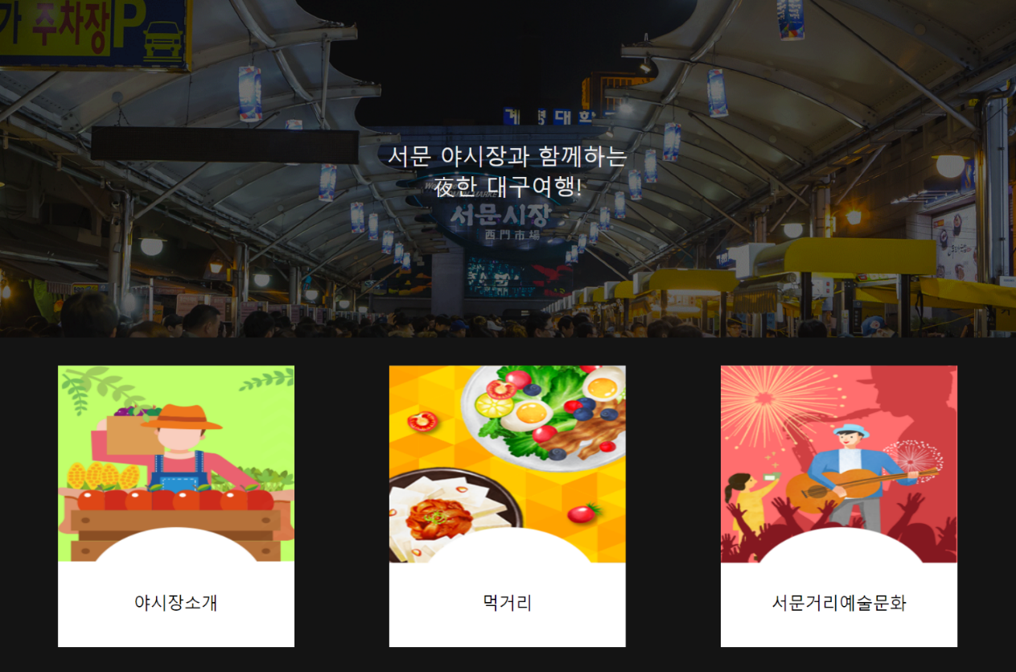
5. Container
메인 섹션에 서문시장배경을 집어넣어 방문객들의 호기심 유도
야시장 주 방문목적과 관련된 Contents 배치

Slide 17
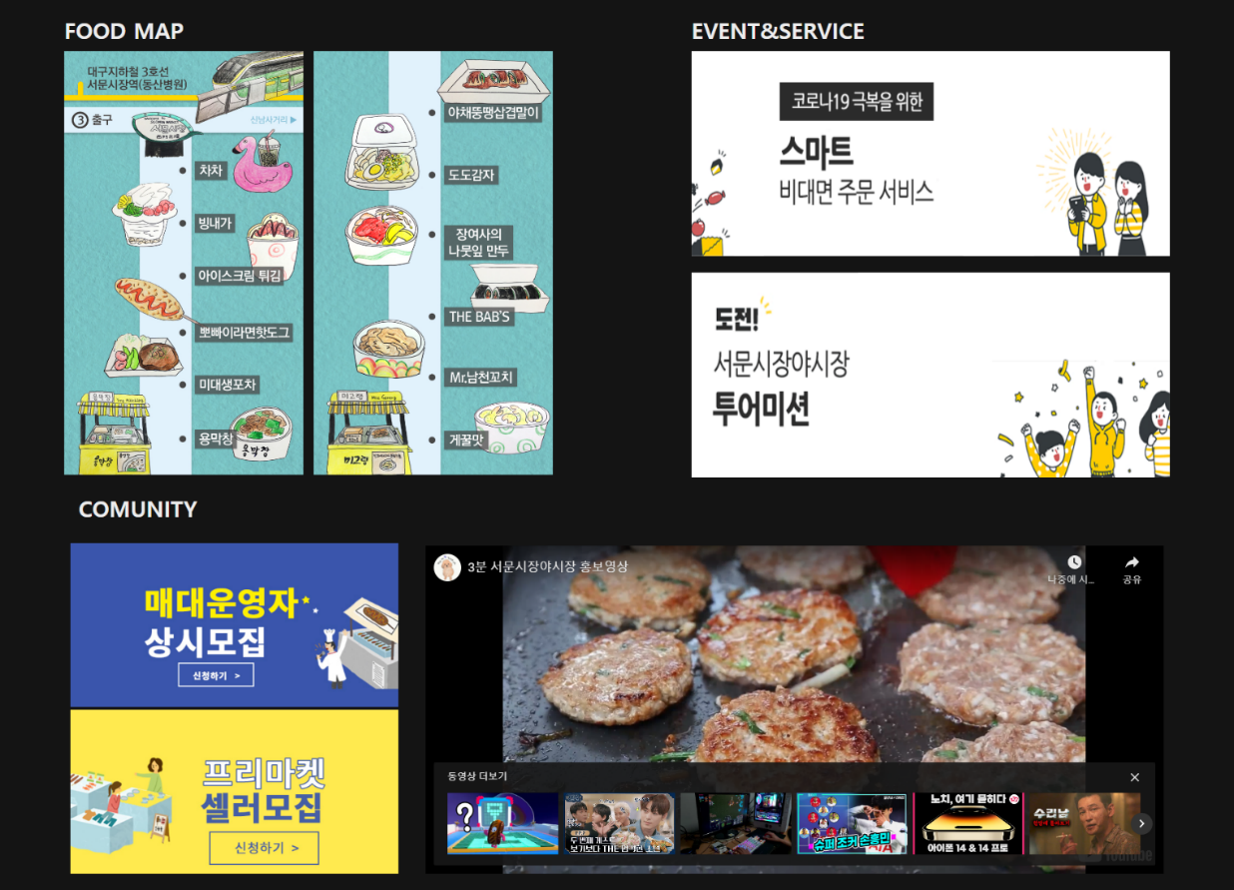
5. Container
야시장 입구부터 푸드맵을 배치하여 관광객들의 동선 구성불편을 간소화
팬데믹으로 인한 필수 서비스 및 시장방문에 흥미를 돋구는 이벤트 contents 배치
Comunity탭을 활용하여 야시장 셀러 모집 및 일반 방문자들에 대한 시장소개 영상 제공

Slide 18
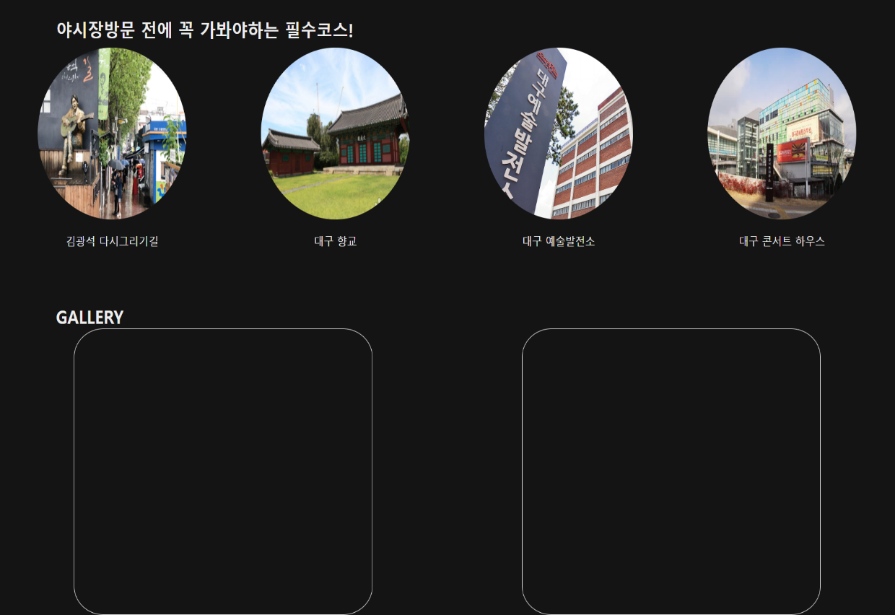
5. Container
야시장만 방문하러 오는 방문객들에게 새로운 즐길거리를 제공해주기 위해 주변 관광지 추천
갤러리 contents의 크기를 기존보다 훨씬 키우고 animation 효과로 구성하여 방문객들의 관심 유도

Slide 19
6. Footer
1) Renewal Footer

Slide 20

6. Footer
기존 야시장 홈페이지에 배열되어 있는 배너 및 이미지를 삭제
깔끔한 마무리를 통해 페이지 방문자들의 불쾌감 최소화.

Slide 21
7. 전체 페이지
1) Renewal 전체 페이지

Slide 22
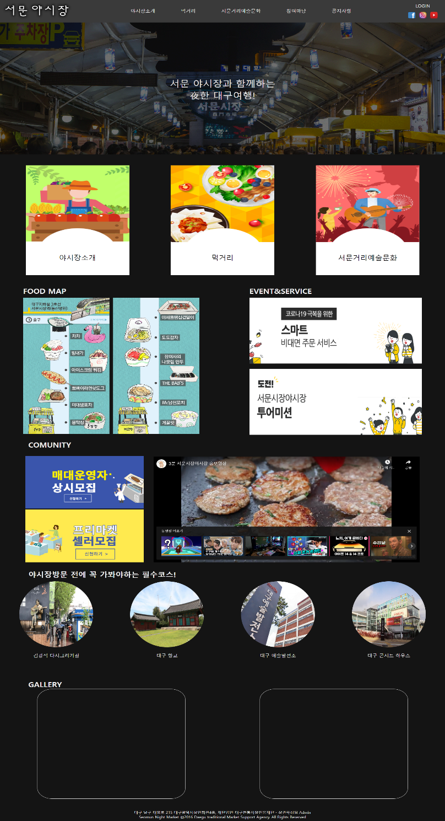
7. 전체 페이지

Slide 23
Thankyou for Wacthing

